Slide 1

Механизмы развития математической грамотности в контексте развития международной конкурентоспособности школьников.
Ф.З.Кадырова,
старший преподаватель отделения общего образования Приволжского межрегионального центра повышения квалификации и профессиональной переподготовки работников образования, тьютор ЦПНППМПР, к.п.н

Slide 2

PISA. Определение математической грамотности грамотности
Математическая грамотность – это способность человека мыслить математически, формулировать, применять и интерпретировать математику для решения задач в разнообразных практических контекстах. Она включает в себя понятия, процедуры и факты, а также инструменты для описания, объяснения и предсказания явлений. Она помогает людям понять роль математики в мире, высказывать хорошо обоснованные суждения и принимать решения, которые должны принимать конструктивные, активные и размышляющие граждане в 21 веке»
Что оценивает PISA?
Формулировать
Применять
Интерпретировать
Рассуждать

Slide 3

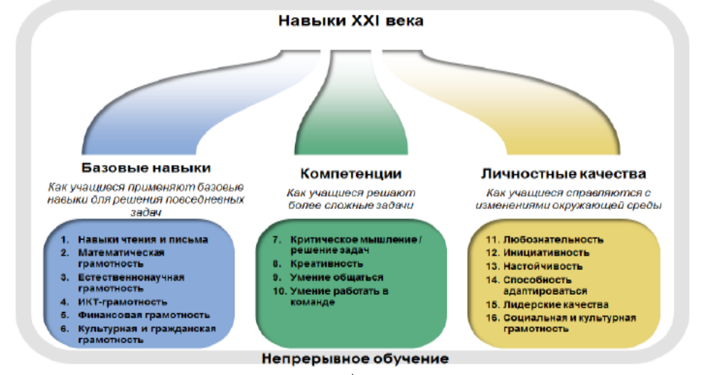

Slide 4

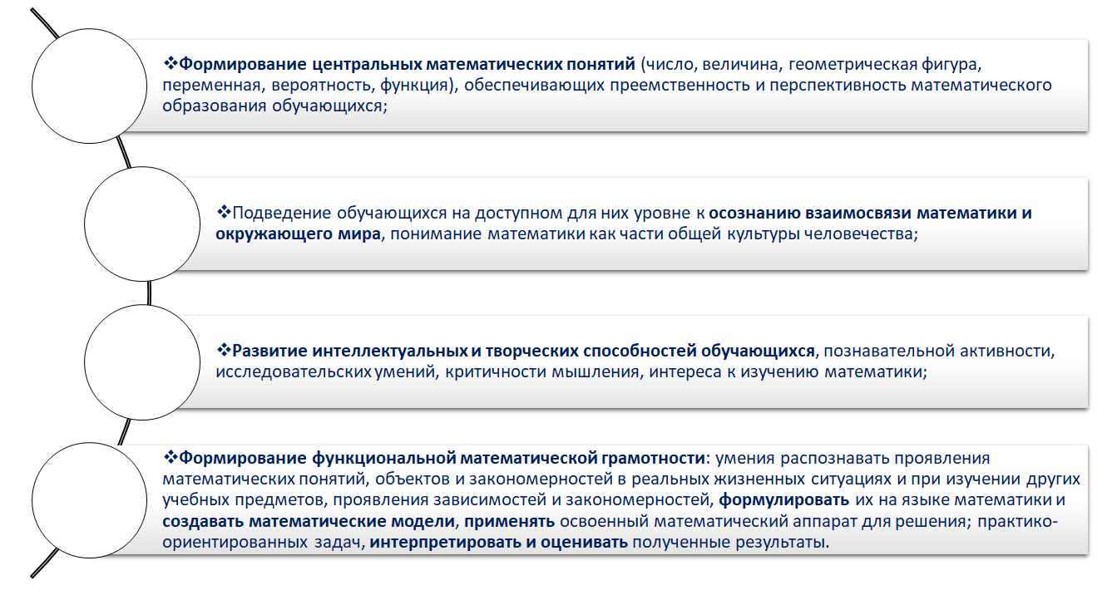
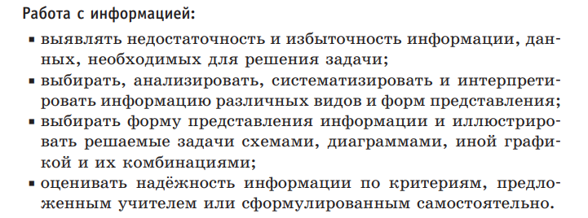
Цели изучения учебного предмета
«Математика 5-9 кл» ФГОС ООО

Slide 5
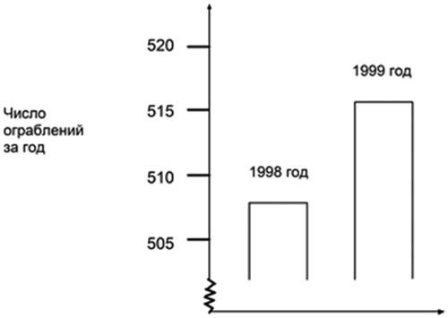

Функциональная математическая грамотность
Практическая работа №1
Способность человека:
определять и понимать роль математики в мире, в котором он живет
высказывать хорошо обоснованные математические суждения
использовать математику так, чтобы удовлетворять в настоящем и в будущем потребности, созидательному и мыслящему гражданину
«В телевизионной передаче журналист показал следующую диаграмму и сказал: “Диаграмма показывает, что по сравнению с 1998 годом в 1999-м резко возросло число ограблений”. Вопрос: считаете ли вы, что журналист сделал правильный вывод на основе данной диаграммы?
Задание.
Дайте несколько вариантов решения данной задачи

Slide 6
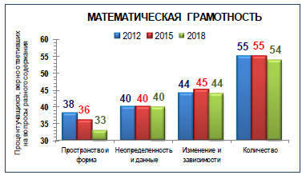
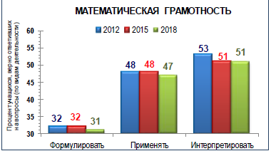
Результаты PISA 2018
по областям содержания
Два основополагающих принципа понятия «Математическая грамотность»
1 Фундаментальные математические идеи
затрагивает такие области как «Изменения и зависимости» (зависимость между переменными, временные и постоянные связи, использование математических моделей), «Пространство и форма» (геометрические формы, схемы, предметы и пространственная визуализация), «Неопределенность и данные» (вероятностные и статистические явления, определение и обобщение информации, научное прогнозирование) и «Количество» (толкование и аргументирование данных, понимание единиц измерения и использование арифметического мышления).
по видам деятельности
2.Математическая компетентность
(Когнитивные процессы)
Формулировать
Применять
Интерпритировать
Рассуждать
Контексты задач
Личный
Общественный
Профессиональный
Научный

Slide 7
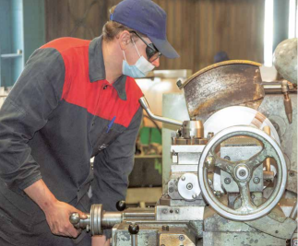

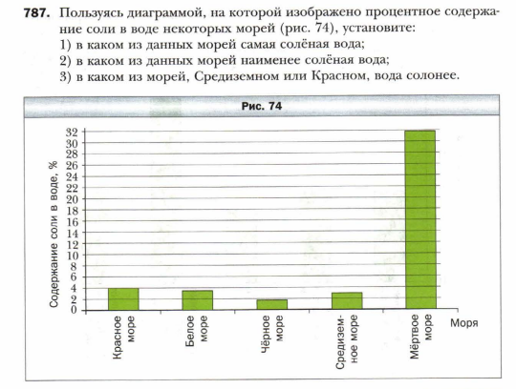
Компетенции математической грамотности
Компетенции | Примеры
Формулировать – это способность распознавать и выявлять возможности использовать математику, а затем трансформировать проблему, представленную в контексте реального мира, в математическую структуру. | Вариант 1. Токарь изготавливает 10 деталей в день. Сколько деталей изготовит токарь за 10 дней, если работает с одинаковой производительностью Вариант 2. Токарь изготавливает 10 деталей в день. Сколько деталей изготовит токарь со 2 по 11 сентября, если работает с одинаковой производительностью и без выходных
Применять- это способность применять математические понятия, факты, процедуры, рассуждения и инструменты для решения математически сформулированной проблемы и получения математических выводов | Вариант 1. Оля, Катя, Таня - подружки. Рост Оли 156 см, рост Кати – 160 см, а рост Тани -164 см. Найдите средний рост девочек. Вариант 2. Оля, Катя, Таня - подружки. Их средний рост равен 160см. Объясните, как подсчитать средний рост девочек.
Интерпретировать- это способность размышлять над математическим решением, результатами или выводами, интерпретировать и оценивать их в контексте реальной проблемы. | Вариант 1. Пользуясь таблицей установите: Вариант 2. Пользуясь справочной таблицей (сети интернет) определите глубину этих морей. Можно ли построить столбчатую Диаграмму используя эти данные?

Slide 8
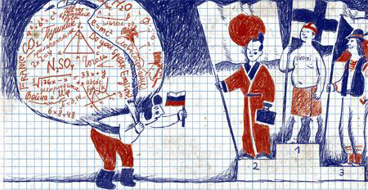
Компетенция «Рассуждать»
Логика: Делать несложный вывод. Выбирать, давать соответствующее обоснование. Размышлять над аргументами, рассуждениями и выводами матем. результата.
Рассуждать «над формулированием»: Представлять ситуацию различными способами, в том числе в соответствии с различными мат. теориями, делать соответствующие допущения. Объяснять и защищать созданные представления. Анализировать схожее и различия между моделью и мат. задачей, которую она моделирует. Определять, критиковать ограничения модели. Объяснять отношения между контекстно-обусловленным языком проблемы и формально-символическим языком ее представления на языке математики .
Рассуждать «над решением»: Понимать и использовать определения, правила, алгоритмы и формальные системы. Объяснять, как алгоритм работает, обнаруживать и исправлять ошибки в алгоритмах и процедурах. Обосновывать выбираемые и предложенные процедуры и модели с точки зрения получения результата. Размышлять над мат. решением и создавать объяснения и аргументацию, которые его поддерживают или опровергают.
Рассуждать «над результатом»: Аргументировать результат математически. Объяснить его разумность в рамках ситуации. Интерпретировать мат. результат в контексте ситуации в целях объяснения полученного результата.
Отрывок из газетной статьи: «На международной выставке «Туризм без границ» посетители были поражены стендом фирмы Preved-Tour. Это надо видеть! Прямо в павильоне установлен надувной глобус высотой с четырехэтажный дом. А вокруг него летают пчелы, символизирующие самолеты, которые перевозят туристов. Похоже, насекомые самые настоящие. К счастью, никто из посетителей не пожаловался на укусы, и защитники животных тоже не выражали протестов…» А теперь вопрос: можно ли считать математически корректным использование пчел в качестве моделей самолетов?

Slide 9
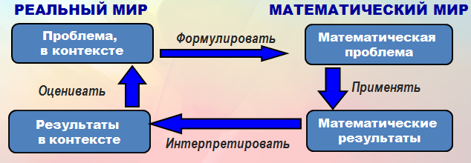
Математическая модель решения задачи
РАССУЖДАТЬ
это способность учащихся:
- распознавать проблемы, возникающие в окружающей действительности и которые можно решить средствами математики;
- формулировать эти проблемы на языке математики;
- решать эти проблемы, используя математические факты и методы;
- анализировать использованные методы решения;
-интерпретировать полученные результаты с учетом поставленной проблемы;
- формулировать и записывать результаты решения.

Slide 10
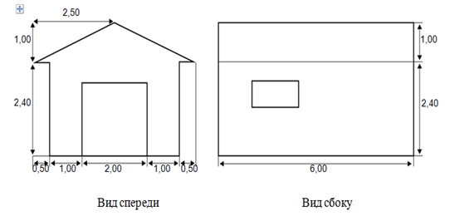
ГАРАЖ
На двух приведённых ниже планах показаны размеры (в метрах) гаража.
Крыша сделана из двух одинаковых прямоугольных секций.
Вычислите площадь всей крыши. Приведите решение.
Содержательная область-
«Пространство и форма»
Контекст -«Профессиональный»
Когнитивная область- «Применять».
С заданием полностью справились только
12% российских учащихся,
36% не приступили к выполнению задания.
Рассуждать

Slide 11
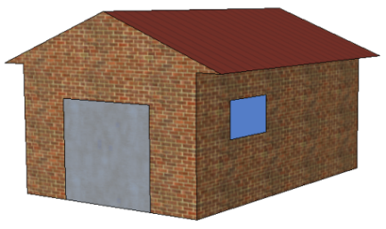
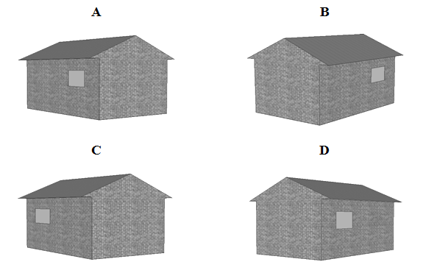
.
Уровни математической грамотности
669 | 6 | 67%
607 | 5 | 61%
545 | 4 | 55%
482 | 3 | 48%
420 | 2 | 42%
358 | 1 | 36%
На I-уровне обучающиеся могут ответить на вопросы с использованием известных фактов, определить информацию и выполнить последовательные процедуры в соотвествии с прямыми указаниями в задании.
Обучающиеся на данном уровне:
- могут отвечать на вопросы, содержащие простые задания, где преподнесена вся соответствующая информация, и вопрос четко сформулирован;
- могут отождествлять информацию и применять общепринятые методы в соответствии с определенными ситуациями.
ЗАДАЧА, «Базовый» ассортимент производителя гаражей включает в себя модели только с одним окном и одной дверью.
Дима выбрал следующую модель из «базового» ассортимента. Расположение на ней окна и двери показано ниже.
На приведённых ниже рисунках показано, как «основные» модели выглядят сзади. Только один из этих рисунков соответствует модели, выбранной Димой.
Какую модель выбрал Дима? Обведите A, B, C или D.

Slide 12
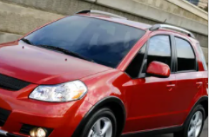
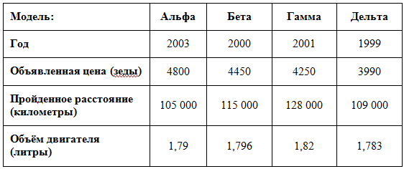
.
Уровни математической грамотности
669 | 6 | 67%
607 | 5 | 61%
545 | 4 | 55%
482 | 3 | 48%
420 | 2 | 42%
358 | 1 | 36%
На II-уровне обучающиеся могут распознавать ситуации и интерпретировать их; использовать основные алгоритмы, формулы, процедуры для решения проблем, связанных с целыми числами. Они способны делать буквальное толкование результатов. Обучающиеся на данном уровне:
- могут истолковать и распознать ситуацию в задании, где не требуется ничего, кроме логического рассуждения;
- могут извлечь важную информацию из одного источника и использовать один репрезентативный метод;
- способны направлять мышление и составить точное истолкование данных;
Задача. Кристина только что получила водительские права и хочет купить себе первую машину.
В приведённой ниже таблице указаны сведения о четырёх машинах, которые она нашла у местного продавца подержанных машин.
Вопрос 1:
Кристина хочет машину, которая отвечает
всем следующим условиям:
Пройденное расстояние не больше,
чем 120 000 километров.
Сделана в 2000 году или позже.
Объявленная цена не выше, чем 4500 зедов.
Какая машина отвечает условиям Кристины?

Slide 13
.
Уровни математической грамотности
669 | 6 | 67%
607 | 5 | 61%
545 | 4 | 55%
482 | 3 | 48%
420 | 2 | 42%
358 | 1 | 36%
На III-уровне обучающиеся могут четко выполнять описанные процедуры, в том числе, те которые требуют последовательного решения. Они умеют работать с процентами, дробями, десятичными числами и пропорциональными отношениями. Их решения отражаются в основном в их интерпретациях и рассуждениях. Обучающиеся на данном уровне :
- могут четко выполнить задания, включая те, что требуют последовательного выполнения;
- могут выбрать и применить легкое стратегическое решение проблемы и могут истолковать и использовать факты, основанные на разных информационных источниках;
- могут объяснить некоторые процессы, результаты рассуждения.
Кристине придётся заплатить дополнительно 2,5% от объявленной цены машины в качестве налога.
Сколько зедов составляет дополнительный налог на машину Альфа?
Дополнительный налог в зедах:_________________________________________________________________

Slide 14
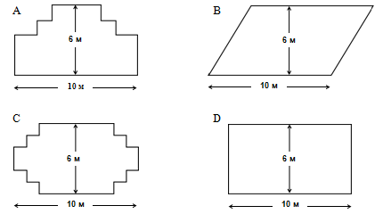
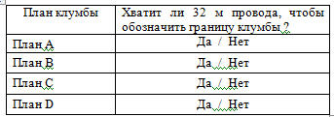
.
Уровни математической грамотности
669 | 6 | 67%
607 | 5 | 61%
545 | 4 | 55%
482 | 3 | 48%
420 | 2 | 42%
358 | 1 | 36%
На IV-уровне обучающиеся могут обобщать объяснения и аргументы, основанные на интерпретации и рассуждении представленных математических ситуаций.
Обучающиеся на данном уровне:
- могут эффективно работать с конкретными моделями для конкретной ситуации;
- могут развивать и интегрировать разные задания, включая символические обозначения и направлять их в аспекты реальной мировой ситуации;
- могут демонстрировать хорошо выработанные навыки и легко справляются с заданиями.
Задача. У садовника есть 32 м провода, которым он хочет обозначить на земле границу
клумбы. Форму клумбы ему надо выбрать
Обведите в таблице слово «Да» или «Нет» около каждой формы клумбы в зависимости от того, хватит или не хватит садовнику 32 м провода, чтобы обозначить её границу.

Slide 15
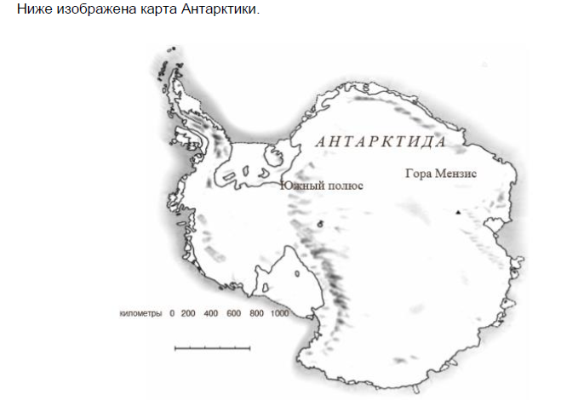

.
Уровни математической грамотности
669 | 6 | 67%
607 | 5 | 61%
545 | 4 | 55%
482 | 3 | 48%
420 | 2 | 42%
358 | 1 | 36%
На V-уровне обучающиеся могут разрабатывать и работать с моделями для сложных ситуаций, выбирать, сравнивать и оценивать соответствующие стратегии решения, использовать широкое, хорошо развитое мышление и аргументировать свою точку зрения.
Обучающиеся на данном уровне:
- могут работать с моделями сложных заданий;
- могут определить, сравнить, оценить, создать определенную стратегию решения проблем, относящуюся к этой модели;
- демонстрируют широкое, хорошо развитое мышление, логические навыки для выполнения того или иного задания.

Slide 16
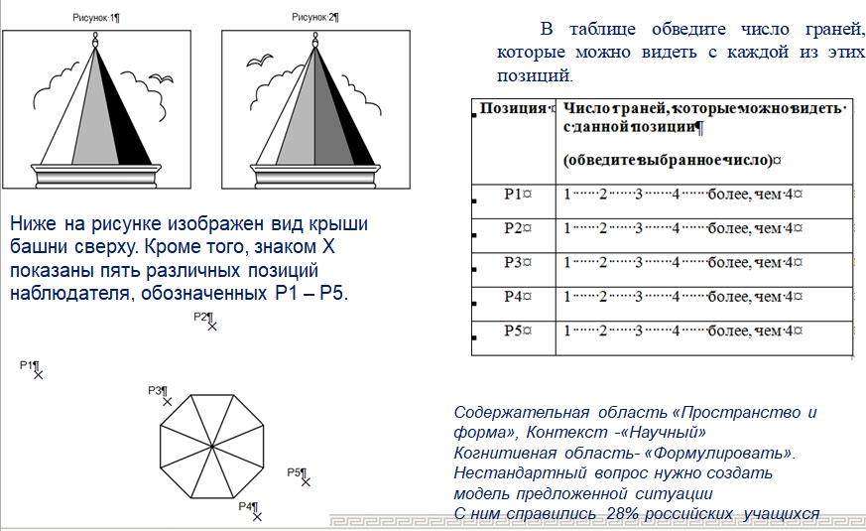
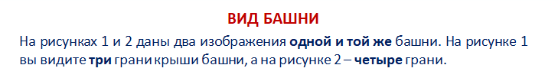
.
Уровни математической грамотности
669 | 6 | 67%
607 | 5 | 61%
545 | 4 | 55%
482 | 3 | 48%
420 | 2 | 42%
358 | 1 | 36%
Участники VI-уровня должны успешно выполнять самые сложные элементы функциональной математической грамотности. Данный уровень требует навыков обучающихся по разработке математических концепций, обобщения и использования информации на основе собственных исследований, моделирования сложных проблемных ситуаций в относительно нестандартных контекстах.
Могут самостоятельно размышлять, формулировать и в точности разъяснять о действиях и размышлениях относительно своих выводов, толкования и аргументов, объяснять причину выбора правильного ответа.

Slide 17
Дифференцированный подход к развитию МГ школьника как фактор обеспечения его международной конкурентоспособности
Кадырова Фарида Задитовна
тьютор ЦНППМРО КФУ, к.п.н

Slide 18
Создание дифференцированных групп школьников по результатам диагностики МГ
1 группа | 2 группа | 3 группа | 4 группа | 5 группа
Иванов Петр | Каирбеков Марат | Абдуллина Ралина | Исхакова Ильнара | Вильданов Рамиль
Сидорова Наталья | Салихов Данияр | Юлдашева Алина | Казаков Илья | …
Каримуллин Ильдар | Хусаинова Ясмина | Яруллин Дамир | … | …
… | … | … | … | …
Создание дифференцированных групп учителей!? Возможно или нет???

Slide 19
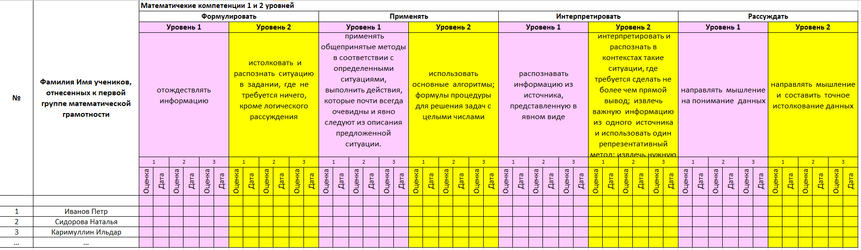
Задачи на урок для перехода на 2 уровень развития
математической грамотности школьника
По компетенции «Формулировать ситуацию математически»
Научить составлять простейшую математическую модель предложенной ситуации
По компетенции «Применять»
Научить выполнять действия, которые почти всегда очевидны и явно следуют из описания предложенной ситуации(выполнять действия с натуральными числами, с обыкновенными дробями)
По компетенции «Интерпретировать»
Научить распознавать информацию из источника, представленную в явном виде (Читать данные таблиц, столбчатой и круговой диаграмм, графиков)
По компетенции «Рассуждать»
Научить отождествлять информацию, истолковывать данные

Slide 20
Модель этапа целеполагания в условиях дифференцированного подхода
Тема. Среднее арифметическое
Цель урока: Обобщить и систематизировать знания по теме среднее арифметическое, расширить область применения знаний по данной теме.
Задачи урока:
Сформировать умения у обучающихся применения правила нахождения средней арифметической величины
Обучение школьников умению формулировать ситуацию математически при решении задач
Расширить кругозор в области применения формул арифметической прогрессии в различных сферах деятельности

Slide 21
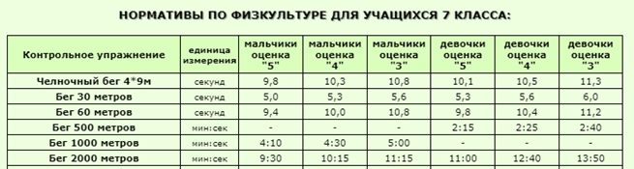
НОРМАТИВЫ ПО ФИЗКУЛЬТУРЕ
Физкультура – одна из важнейших составляющих ЗОЖ. При недостатке движений ослабляется организм, и именно физические нагрузки помогают поддерживать работоспособность как сердечно-сосудистой, так и костно-мышечной системы. Государство заинтересовано в здоровье последующего поколения и потому оно разрабатывает нормы, способствующие мотивированию учеников к укреплению своего здоровья и развитию физического качества.
В таблице приведены нормативы по физической культуре для учащихся 7 класса по бегу.

Slide 22
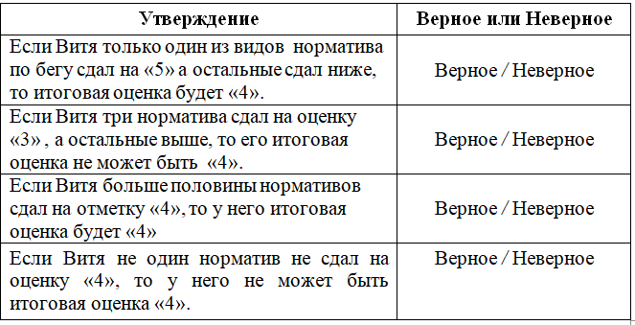
Прочитайте текст «Нормативы по физкультуре» и ответьте на следующие вопросы
Задание | Группа | Задачи на урок
В беге на 30 м Витя получил оценку «4», а Света –«3». Во второй попытке Света улучшила свой результат и получила оценку «4». Могла ли она опередить Витю, если во второй попытке он пробежал, так же, как и в первой? | Переход из первой группы во вторую | Научить извлекать нужную информацию из таблицы «Нормативы физкультуры», который является единственным источником
В беге на 30 м Витя получил оценку «4», а Света –«3». Во второй попытке Света улучшила свой результат и получила оценку «4». За какое время могла пробежать Света во второй раз? Напишите один из вариантов ответа. | Переход из второй группы в третью | Научить истолковать и использовать факты, представленные в таблице, основанные на разных информационных источниках проводить элементарную интерпретацию и рассуждения, которые отражаются в решении проблемы
Для получения итоговой оценки Витя сдал все 5 видов контрольных упражнений. Полученный итоговый результат округлялся до целых. Среди предложенных утверждений выберите верное /неверное | Переход из третьей группы в четвертую | Научить сформулировать и изложить свои объяснения и аргументы, опираясь на свою интерпретацию, доводы и действия
Посмотрите таблицу оценок в беге на 60 м для девочек и мальчиков. Постройте столбчатую диаграмму (по оси ОХ – оценка (мальчики, девочки) , по оси OY – время (в сек.)). Какую закономерность заметили? | Переход из четвертой группы в пятую | Научить связывать и использовать информацию из разных источников, представленную в различной форме, свободно преобразовывать и переходить от одной формы к другой

Slide 23
Модель мотивации школьника в условиях дифференцированного подхода
Тема урока: Среднее арифметическое
Мотивация
1 группы:
Мотивация
2 группы:
Мотивация
3 группы:

Slide 24
Модель этапа целеполагания в условиях дифференцированного подхода
Тема урока:
Цель урока:
Задачи 1 группы:
Задачи 2 группы:
Задачи 3 группы:

Slide 25
Практикум по организации деятельности школьников в условиях дифференцированного подхода
Тема урока:
Деятельность
1 группы:
Деятельность
2 группы:
Деятельность
3 группы:
Общие виды деятельности:
Дифференцированные виды деятельности:
Общие виды деятельности:
Дифференцированные виды деятельности:
Общие виды деятельности:
Дифференцированные виды деятельности:

Slide 26
Модель оценки образовательных результатов в условиях дифференцированного подхода
Промежуточные и комплексные диагностические работы
Сформированность умения решать практико-ориентированные задачи (наблюдения на уроке)
Анализ результатов ВПР
Умение решать задания ОГЭ направленных на МГ (пробные тестирования)
……
Оценка 1 группы:
Оценка 2 группы:
Оценка 3 группы:

Slide 27
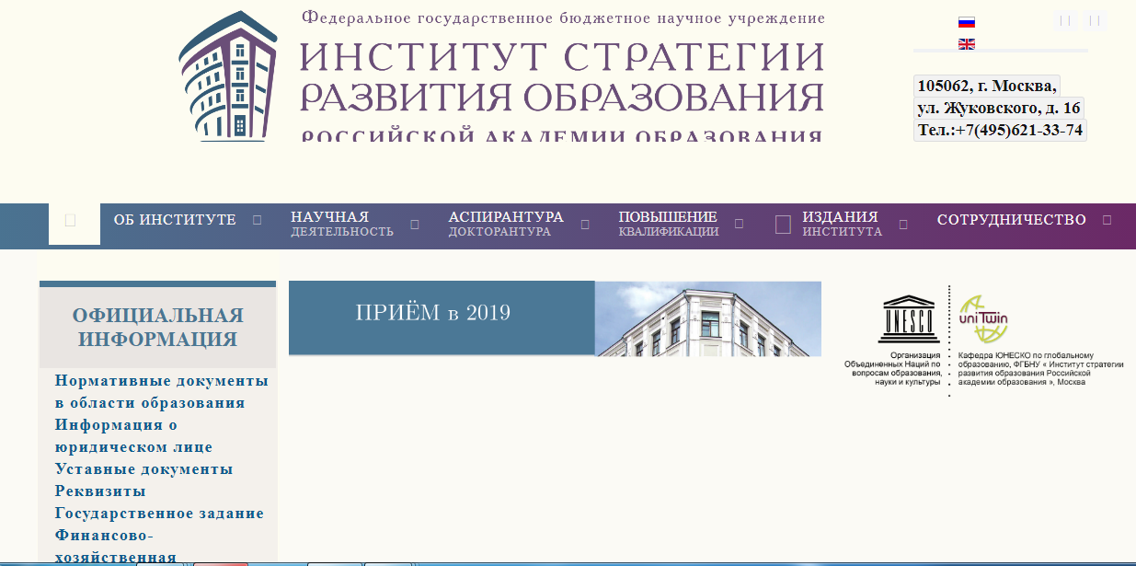
Всероссийский мониторинг формирования функциональной грамотности по модели PISA
Федеральный проект
«Современная школа» (07.12.2018 г.)
1.8 Разработана методология и критерии оценки качества общего образования в общеобразовательных организациях на основе практики международных исследований качества подготовки обучающихся к 31 декабря 2019 г.
1.13 Не менее чем в 25% (50%, 75%, 100%) общеобразовательных организаций Российской Федерации проведена оценка качества общего образования на основе практики международных исследований качества подготовки обучающихся к 30 апреля 2021 г. (2022, 2023, 2024 гг.)

Slide 28
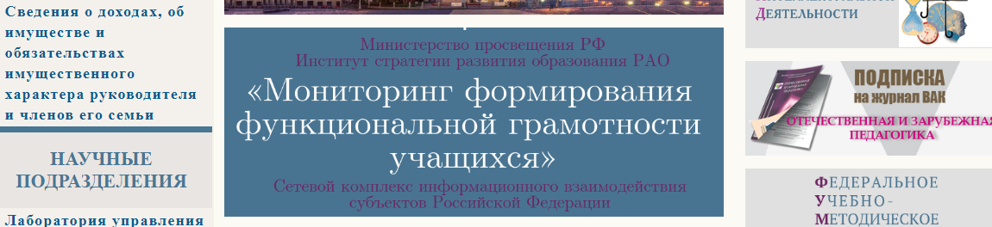
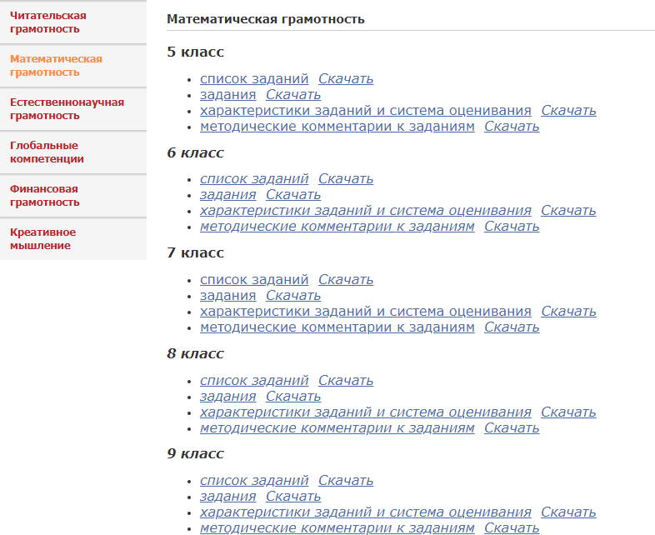
Всероссийский мониторинг формирования функциональной грамотности по модели PISA

Slide 29

«Мягкий» мониторинг
Контекст: Личная жизнь Образование/ профессии Общественная жизнь Научная деятельность | Когнитивная область: формулировать применять интерпретировать/оценивать рассуждать | Область содержания: Изменения и зависимости Пространство и форма Неопределенность и данные Количество
 | МАТЕМАТИЧЕСКАЯ ГРАМОТНОСТЬ
Основные положения: Соответствие ФГОС Актуальность мат. содержания (по классам) Использование компьютера | Принципы: Мотивация (возраст, интерес, доступность) Реалистичность Проблемность Вариативность способов решения | Структура: Текст – вербальный, графический Иллюстрации Справочный материал Задания

Slide 30
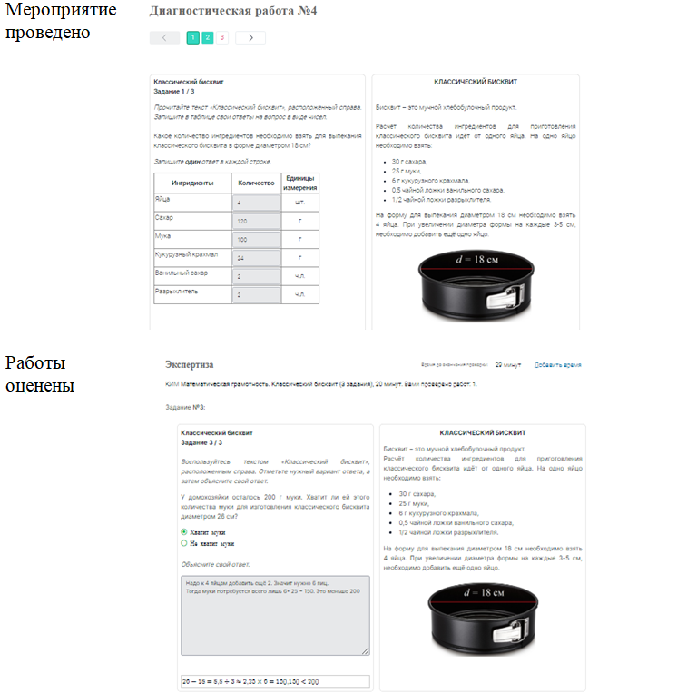

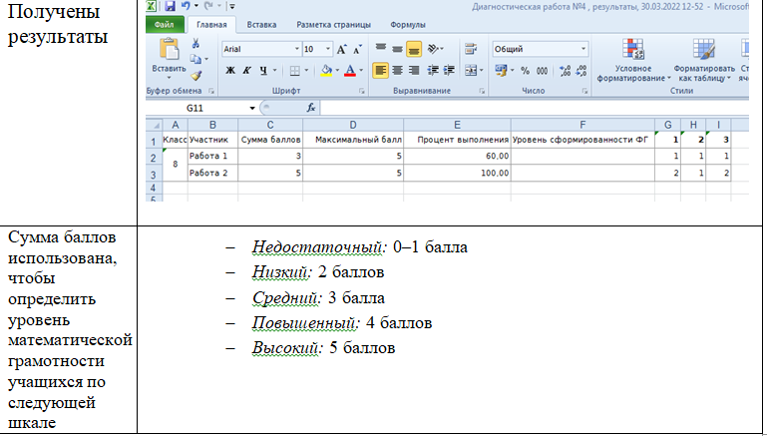
Шкала оценки (по одному заданию)

Slide 31
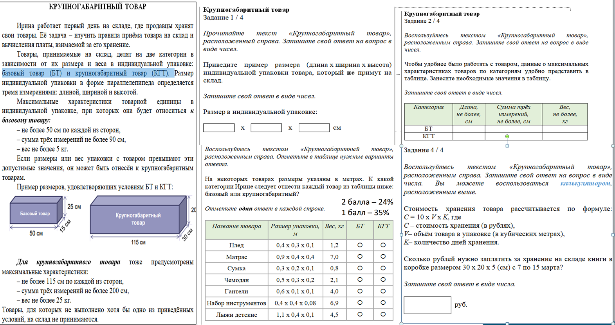
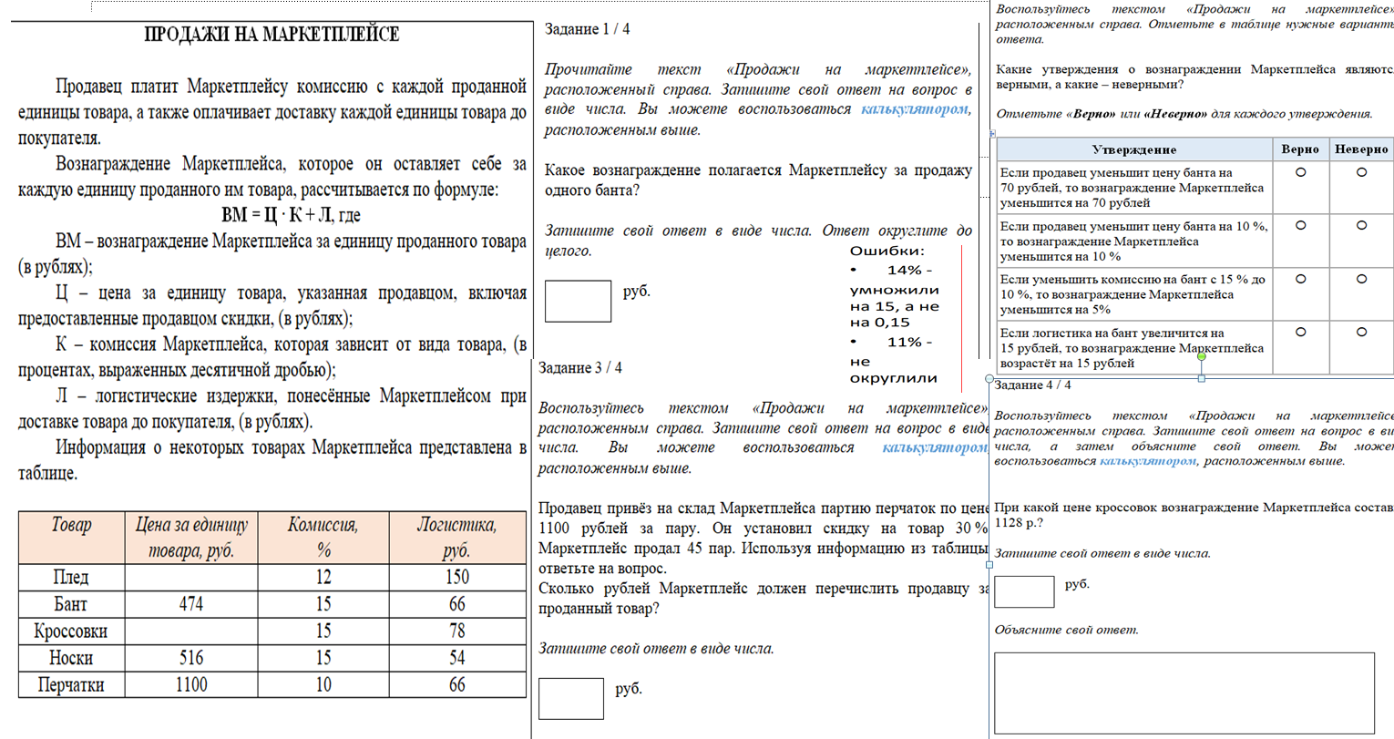
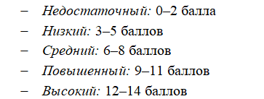
Шкала оценки (несколько заданий)?
0-14%
15-35%
36-57%
58-78%
79-100%

Slide 32
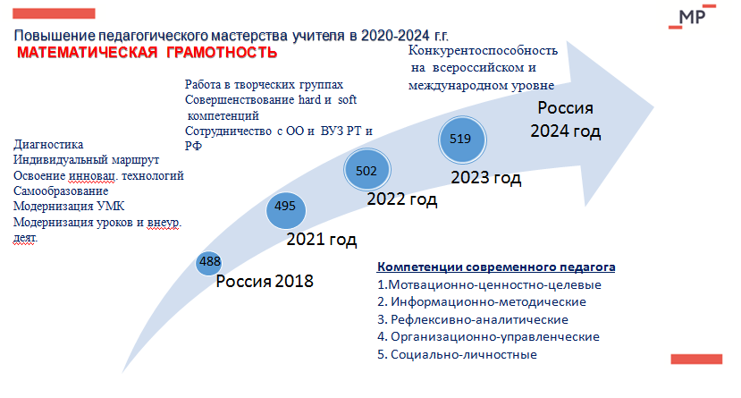

Slide 33
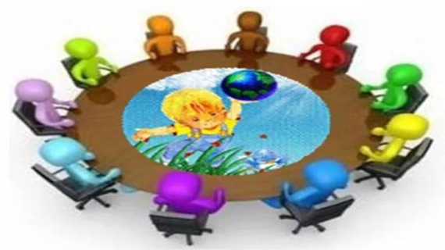
СПАСИБО ЗА СОТРУДНИЧЕСТВО!
ТВОРЧЕСКИХ УСПЕХОВ И ЭФФЕКТИВНОЙ РАБОТЫ!

